Slide 1

ТДЮУ талабалари ўртасида коррупцияга қарши курашиш бўйича аноним сўровнома натижалари
Таҳлилий маълумот — 2 412 нафар респондент иштирокида ўтказилган аноним сўровнома якунлари асосида тайёрланди

Slide 2
Сўровнома ҳақида умумий маълумот
2 412
65.7 %
Жами иштирокчилар
"Умуман йўқ" жавоби
Аноним тарзда сўровномада қатнашган талабалар сони
Университетда коррупция мавжуд эмас, деб ҳисоблайди
22.7 %
11.6 %
"Кам учрайди"
"Баъзан" ёки "Жуда кўп"
Коррупция кам даражада мавжуд деб баҳолади
Коррупцион ҳолатларни тасдиқловчи респондентлар
Сўровнома натижалари умуман олганда университетда коррупция даражаси паст баҳоланган бўлса-да, муайян соҳаларда хавфлар мавжудлиги қайд этилган.

Slide 3


Коррупция даражасига баҳо
Натижалар таҳлили
Респондентларнинг 65,7% (1 584 нафар) университетда коррупция умуман йўқ деб ҳисоблайди. Шунга қарамай, 11,6% — яъни 280 нафардан ортиқ талаба — коррупцион ҳолатлар "баъзан" ёки "жуда кўп" учрашини таъкидлаган.
Умуман йўқ·65.7%
·65.7%
·
Кам·22.7%
·22.7%
·
Баъзан·9.4%
·9.4%
·
Жуда кўп·2.2%
·2.2%
·
Кичик улушдаги ушбу жавоблар ҳам муассаса учун жиддий эътибор талаб қилади.

Slide 4

Коррупция энг кўп кузатилган йўналишлар
Коррупцион ҳолатлар мавжуд деб ҳисоблаган респондентлар қуйидаги йўналишларни кўрсатди:
Ётоқхонага жойлашиш
14,8% (358 нафар) — ТТЖга жойлашишда таниш-билишчиликдан фойдаланиш ҳолатлари қайд этилган
Имтиёзлар ва оралиқ назорат
14,4% (347 нафар) имтиёзлардан фойдаланишда, 14,2% (342 нафар) оралиқ назоратни топширишда муаммо борлигини айтди
Якуний назорат ва қабул жараёни
13,6% (328 нафар) якуний назоратда, 14,4% (276 нафар) ўқишга топшириш жараёнида коррупцион хавф сезган
Хорижга ўқишга юбориш ва грантлар
10,8% (261 нафар) хорижга юбориш, 10,2% (247 нафар) танлов ва грантларда иштирок этишда ноаниқлик мавжудлигини билдирган

Slide 5
Рақамлаштириш орқали коррупция хавфини камайтириш
Талабалар қуйидаги жараёнларни электрон шаклга ўтказишни таклиф қилди:
Оралиқ назоратни компьютерлаштириш
Давоматни рақамлаштириш
Оралиқ имтиҳонларни ўқитувчига эмас, тизимга топшириш — субъектив баҳолашни минималлаштиради
Давоматни қўлда эмас, электрон тизим орқали юритиш — манипуляция имконини чеклайди
Амалиётга юборишни автоматлаштириш
Сертификат ва ҳужжатлар онлайн тизими
Амалиётга тайинлашни очиқ, рақамли тизим орқали амалга ошириш
Ижтимоий фаоллик учун берилган сертификатларни ID рақами билан онлайн текшириш тизими

Slide 6
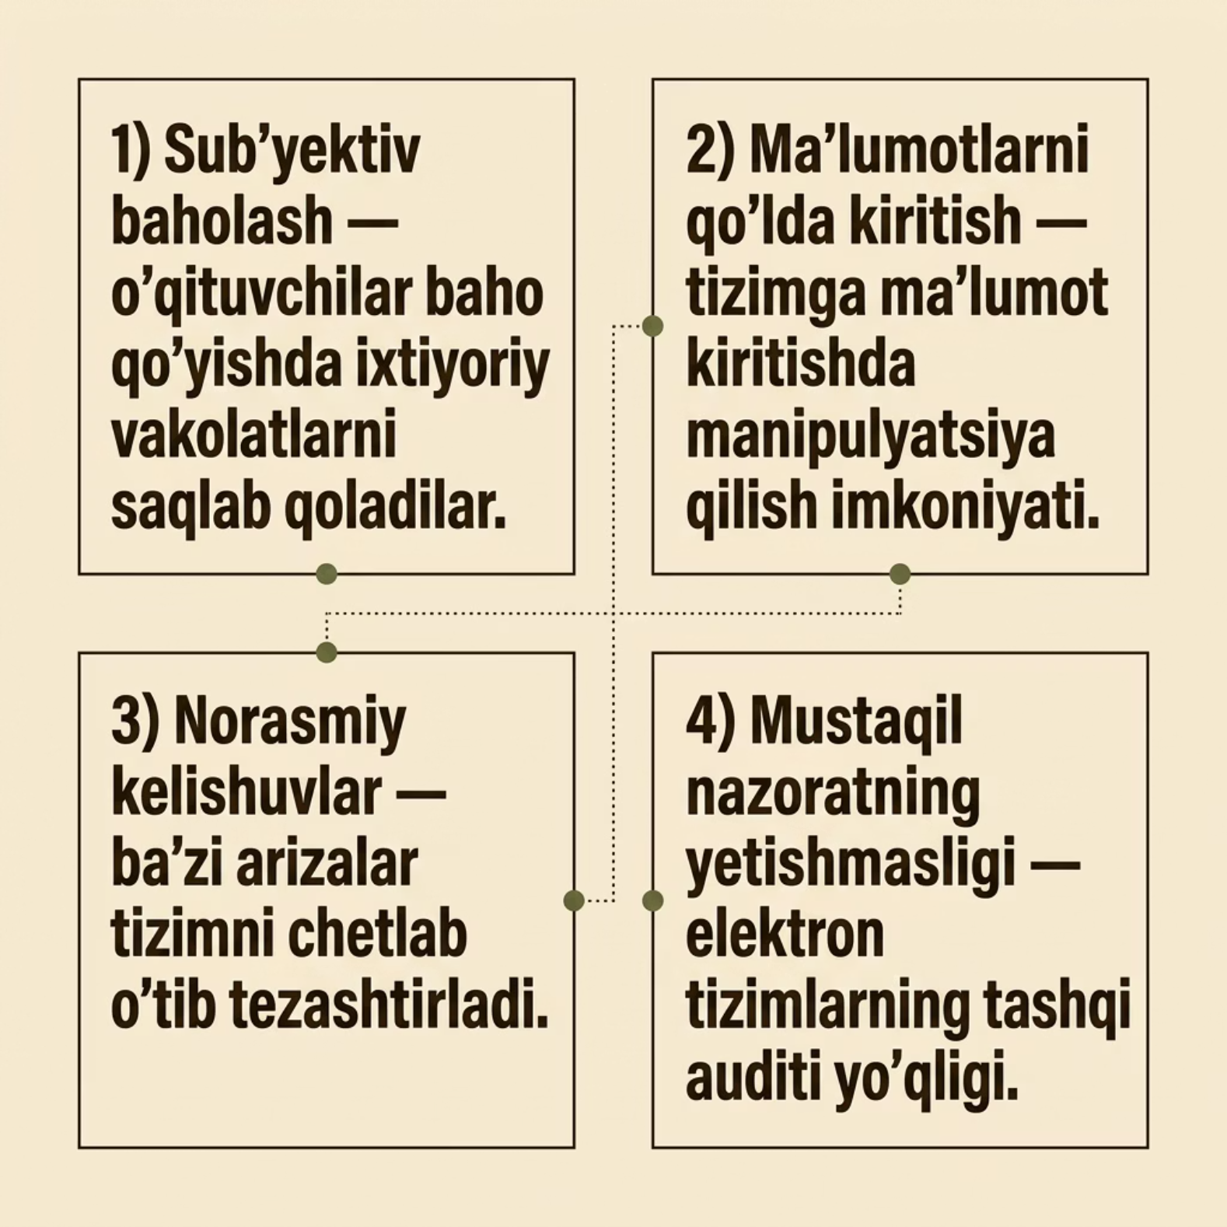

Электрон тизимларда сақланиб қолаётган хавфлар
Муаммонинг моҳияти
Жараёнлар рақамлашган бўлса-да, инсон омили сақланиб қолмоқда. Талабалар айниқса қуйидагиларни таъкидлади:
Техник ходимлар тизимдаги баҳо ва натижаларни ўзгартириши мумкин
ТТЖга жойлашишда онлайн навбат бўлса ҳам "таниш орқали" ўтиш ҳолатлари мавжуд
Комиссия таркиби ошкор бўлганда грант тақсимотида манфаатдорлик юзага келади

Slide 7

Коррупцияни олдини олиш бўйича талабалар таклифлари
Аноним шикоят тизими
Талабалар учун хавфсиз, аноним шикоят канали яратиш ва ундан тушган мурожаатларни тезкор кўриб чиқиш
Очиқ мониторинг
Ҳар бир баҳо ва қарор бўйича "рақамли из" (лог) тизимини кучайтириш — ҳар қандай ўзгартириш қайд этилиши керак
Мустақил аудит
Ўқитувчилар фаолиятини мунтазам, мустақил аудит орқали текшириш; комиссия аъзоларини сирли сайлаш тартиби
Тарғибот ва маош ошириш
Ўқитувчилар маошини ошириш, коррупцияга қарши тарғибот тадбирлари ва профилактик суҳбатларни мунтазам ўтказиш

Slide 8

Хулоса ва тавсиялар
Асосий натижалар
Қисқа муддатли чоралар
Сўровнома натижалари университетда коррупция умумий даражада паст эканини кўрсатади. Бироқ ётоқхонага жойлашиш, баҳолаш тизими ва грант тақсимоти — алоҳида эътиборни талаб қиладиган соҳалар.
ТТЖга жойлашиш жараёнини тўлиқ шаффоф ва онлайн тизимга ўтказиш
Оралиқ назоратни тизим орқали, ўқитувчисиз қабул қилиш
Аноним шикоят платформасини фаоллаштириш
Узоқ муддатли чоралар
Барча электрон тизимларда мустақил аудит механизмини жорий этиш
Баҳолаш объективлигини таъминлаш учун кўр-кўрона баҳолаш (анонимизация) тизимини қўллаш
Ходимлар ва талабалар учун коррупцияга қарши мажбурий ўқув дастури
Ушбу таҳлилий маълумот ТДЮУ маъмурияти учун ислоҳотлар йўлида муҳим асос бўла олади. Сўровномада иштирок этган 2 412 нафар талабанинг фикри — ўзгаришга бўлган ишончнинг ифодасидир.

